Slide 1
Národní identitní prostor ČR,
stav ke konci ledna 2021
Ing. Petr Kuchař
Hlavní architekt eGovernmentu ČR
Ministerstvo vnitra ČR
1. únor 2021

Slide 2


NIP a jeho aktéři
    Poskytovatelé online služeb dle §2 z. 250/2017
Soukromoprávní poskytovatelé online služeb
Portál občana (MV)
dlaždice na ostatní portály
agendový #1
Portál SÚKL
agendový #3
Úřad W
agendový #5
Kraj Y
Portál
Banky X
Portál Tel.operátora
Portál
Distr. plynu
agendový #2
Portál ČSSZ
agendový #4
Úřad X
agendový #6
Obec Z
Portál Pojišťovny Y
Portál
Distr. elektřiny
Portál
Hazard. her
Propojený datový fond
Národní bod
el. identifikace
NIA
Mezinárodní uzel eIDAS
soukromoprávní zprostředkovatel
el. identifikace
Bankovní identita, Bank ID…
ISZR
Státní poskytovatelé id. služeb (IdP) Soukromoprávní poskytovatelé id. služeb (IdP)
…
eGSB
eOP LoA=high
NIA id LoA=subs
MEG LoA=subs
StarCos LoA=high
mojeID
LoA=subs
ČS
LoA=subs
ČSOB
LoA=subs

Slide 3
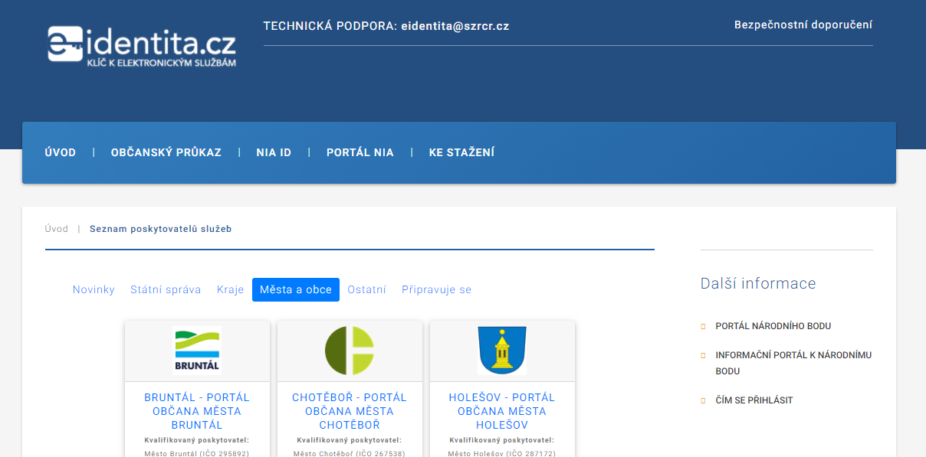
Poskytovatelé online služeb (SeP)
info.eidentita.cz/sep
„Novinky“
„Připravuje se“
Kategorie dle poskytovatelů
Dlaždice poskytovatelů
15 portálů poskytovatelů státní správy
5 portálů krajů
34 měst a obcí
10 portálů soukromých poskytovatelů
… a další v testovacím režimu

Slide 4
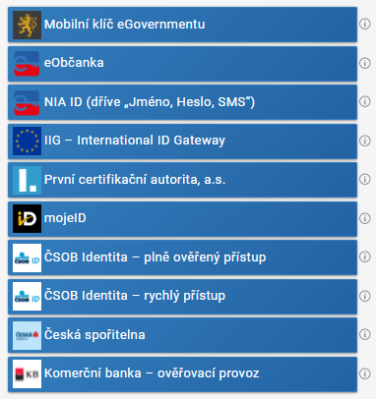
Poskytovatelé identitních služeb
„Státní“ - LoA „SUBSTANTIAL“, mobilní identitní prostředek
„Státní“ - LoA „HIGH“, občanský průkaz
„Státní“ - LoA „SUBSTANTIAL“
„Státní“ eIDAS mezinárodní gateway, spojení s EU
„Soukromoprávní“ – StarCos, LoA „HIGH“
„Soukromoprávní“ – mojeID, LoA „SUBSTANTIAL“
„Soukromoprávní“ – ČSOB, LoA „SUBSTANTIAL“
„Soukromoprávní“ – ČSOB, LoA „LOW“
„Soukromoprávní“ – ČS a.s., LoA „SUBSTANTIAL“
„Soukromoprávní“ – KB, LoA „SUBSTANTIAL“
v průběhu února 2021

Slide 5
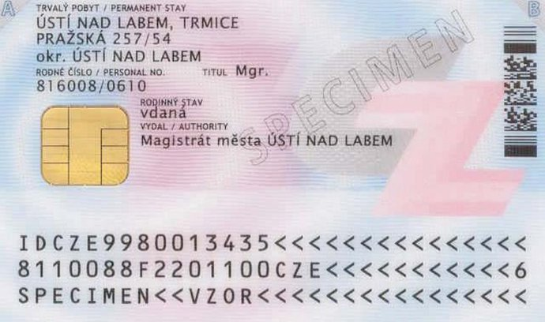
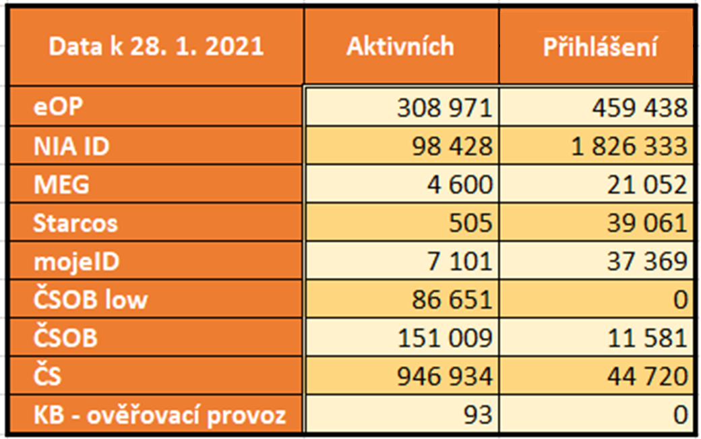
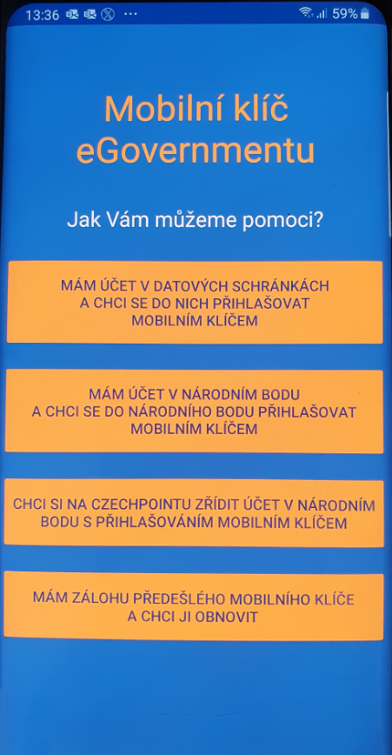
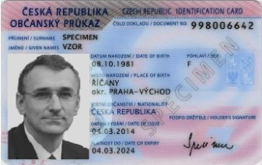
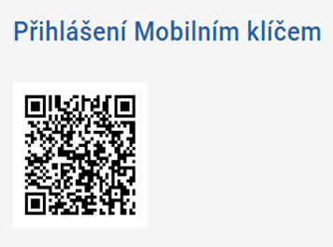
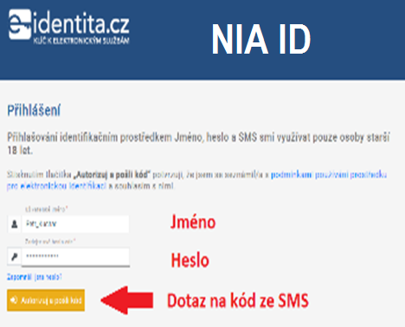

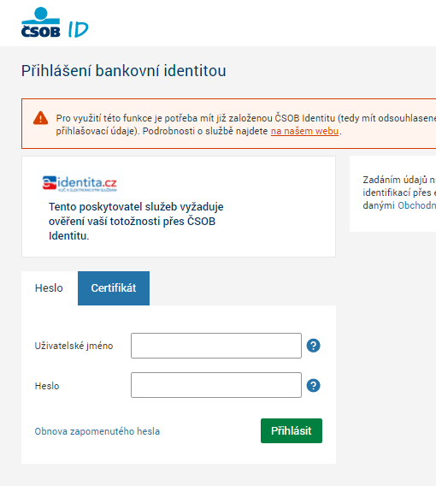
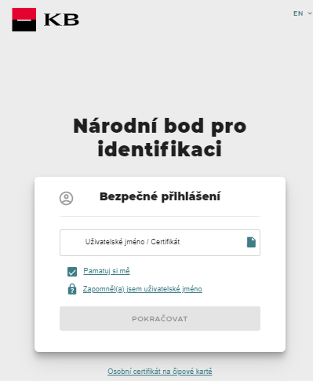
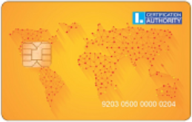
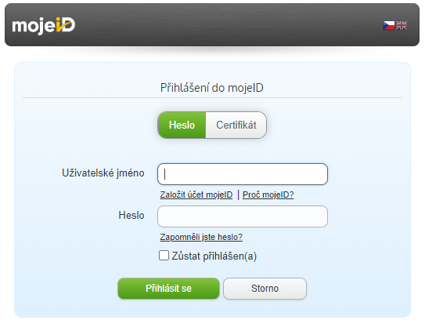
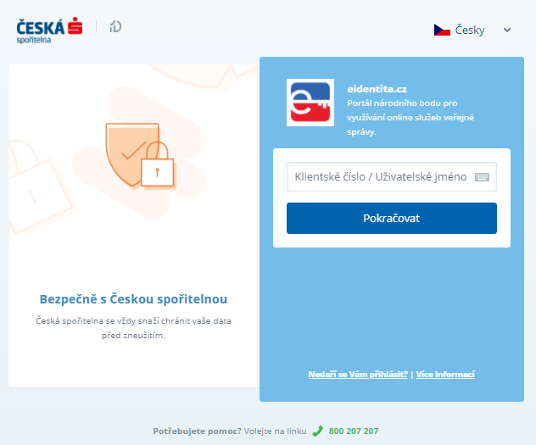
Statistika prostředků, jejich počet a využití

Slide 6
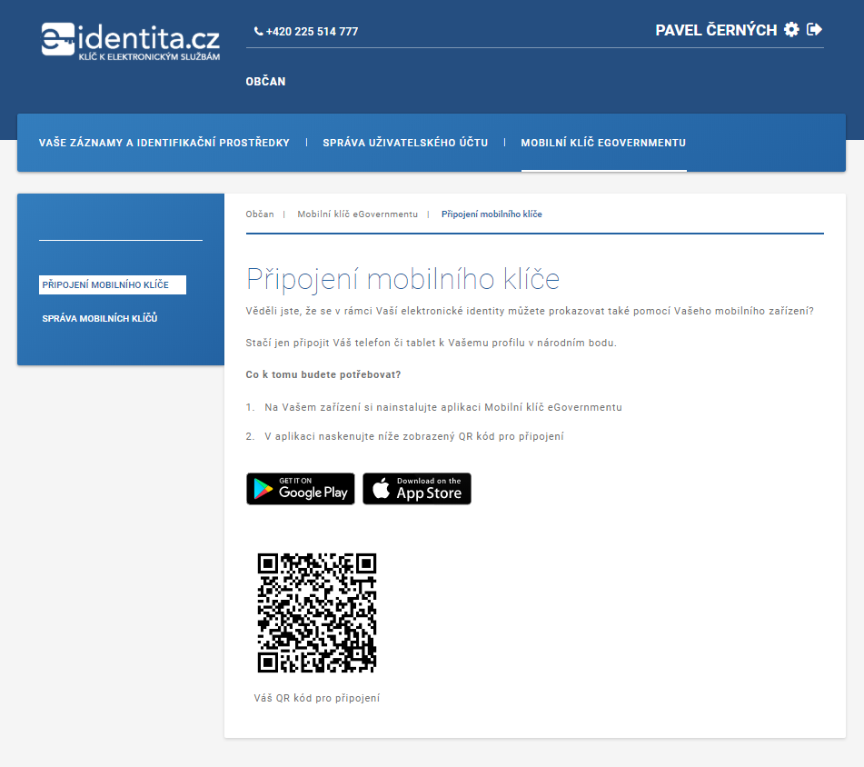
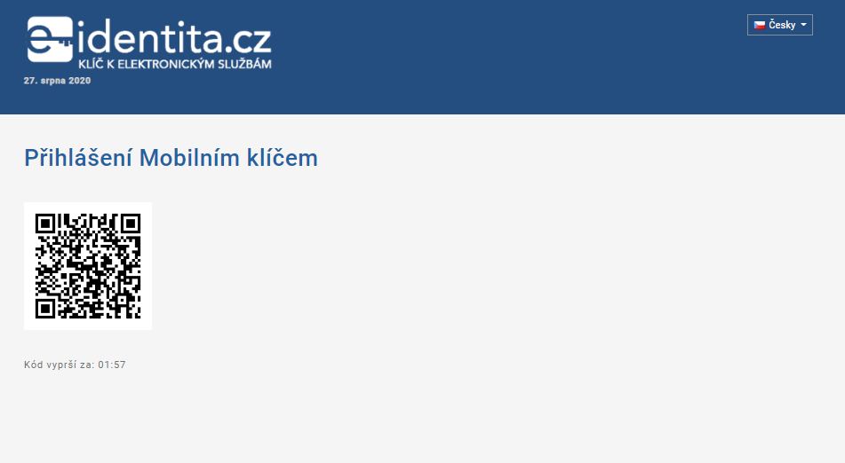
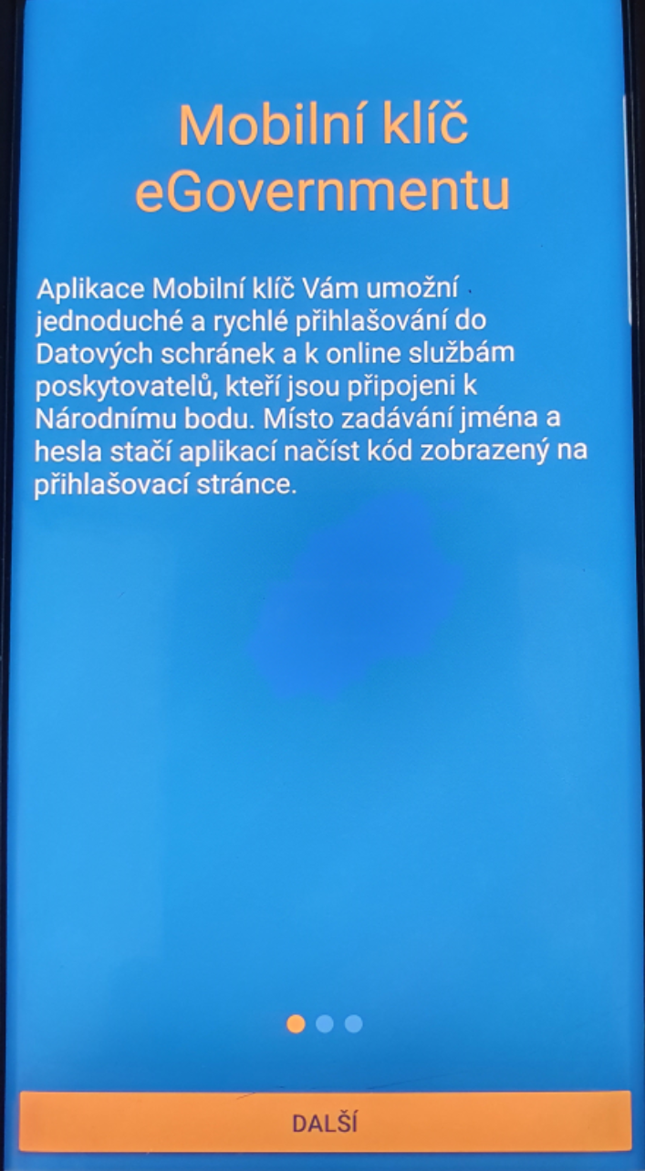
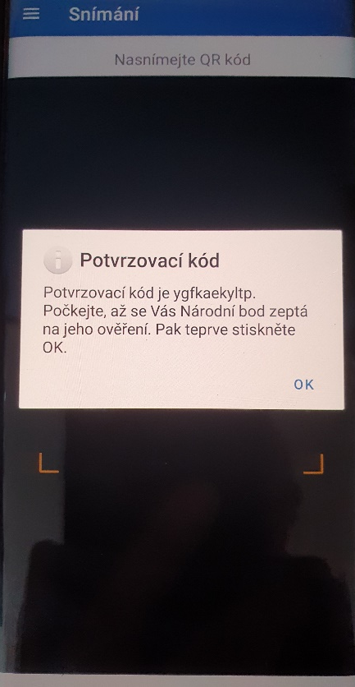
MEG - mobilní klíč eG – od 12/2020
Mobilní aplikace pro smartphone a tablet
nový identifikační prostředek - aplikace do „chytrých“ telefonů nebo tabletů,
operační systémy Android a iOS,
úroveň záruky LoA „Substantial“,
párování stávající elektronické identity v NIA s aplikací MEG pomocí iniciačního QR kódu,
velmi pohodlné přihlášení k NIA vyfocením QR, předpokládáme široké užití občanů při komunikaci s veřejnou správou ČR.
https://chciidentitu.gov.cz/
Youtube video návod

Slide 7

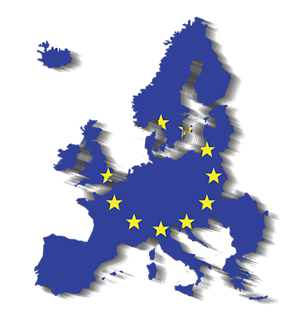
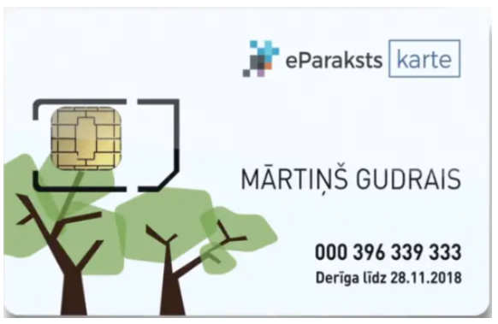


Mezinárodní uzel eIDAS node
Služba PROXY SERVICE:
Občan ČR prokazuje svoji identitu v členském státě EU notifikovaným eID prostředkem ČR (eOP).
Mezinárodní uzel eIDAS
4.
ČUZaK
Služba CONNECTOR:
Občan jiného členského státu EU prokazuje svoji identitu v ČR notifikovaným eID prostředkem jiného členského státu EU.

Slide 8


























Mezinárodní uzel eIDAS node
✗nemají GTW
Finland
✓
Romania
připravuje se
✗nemají GTW
✓
France
✓
✗nemají GTW
✗nemají GTW
Bulgaria
✗nemají GTW
✓
✗nemají GTW
připravuje se
✗nemají GTW
✗nemají GTW
✗nemají GTW
✗nemají GTW
✓jen Proxy
✗nemají GTW
Hungary
✗nemají GTW
připravuje se
✓jen Proxy
připravuje se
✗nemají GTW
✓
✓
✓
✓
Notes:
nemají GTW = nemáme na co se připojit
jen Proxy = nemají notifikovaný svůj eID prostředek

Slide 9


Statistika využití eIDAS node
Mezinárodní uzel eIDAS
4.
První připojený stát CZ-DE - připojeno 17. 10. 2018
Největší objem transakcí CZ-SK – připojeno 15. 6. 2020

Slide 10
Děkuji za Vaši pozornost
petr.kuchar@mvcr.cz

